Slide 1
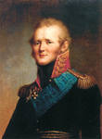
Внутренняя политика Александра I в 1801-1812 годы

Slide 2
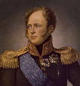
Цель урока : выделить особенности внутренней политики Александра I

Slide 3
Об Александре I :
«Он все делает наполовину» М.М. Сперанский
«Коронованный Гамлет, которого всю жизнь преследовала тень отца» А.И Герцен
«Умел покорять себе умы и проникать в души других, утаивая собственные ощущения и помыслы» М.А.Корф
«В политике Александр тонок как кончик булавки, остер, как бритва, фальшив как пена морская» шведский дипломат Лагербильке

Slide 4
«Император любил внешние формы свободы, как можно любить представление… но кроме форм и внешности он ничего не хотел, и ничуть не был расположен терпеть, чтобы они обратились в действительность»
А. Чарторыйский
«Властитель слабый и лукавый,
Плешивый щеголь, враг труда,
Над нами царствовал тогда»
А.С.Пушкин

Slide 5
Гипотеза:
«Коронованный Гамлет, которого всю жизнь преследовала тень отца»
А.И Герцен

Slide 6
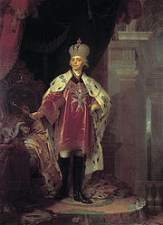
Дворцовый переворот
Политика Павла в сочетании с непредсказуемостью и неустойчивостью его поведения, держали в напряжении не только двор, но и ближайшее окружение .
Павел I

Slide 7
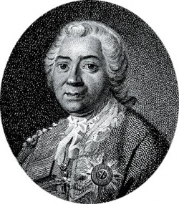
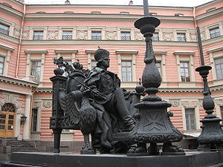
Дворцовый переворот
Организатором заговора был граф Пален, генерал-губернатор Санкт-Петербурга , любимец императора. Был втянут в заговор и сын Павла – Александр Павлович, которому обещали, что отцу сохранят жизнь.
Граф Панин

Slide 8
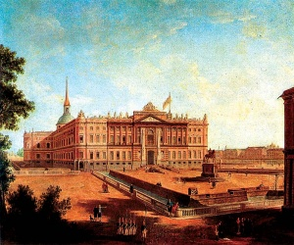
Дворцовый переворот
Павел I был задушен в собственной спальне ночью 11 марта 1801 года в Михайловском замке. В заговоре участвовали Аграмаков, Н. П. Панин, вице-канцлер, Л. Л. Беннингсен, командир Изюминского легкоконного полка П.Зубов (фаворит Екатерины), Пален, генерал-губернатор Петербурга
Михайловский замок

Slide 9
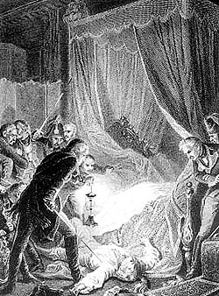
Дворцовый переворот
Павел был задушен шарфом или задавлен группой заговорщиков, которые, наваливаясь на императора и друг друга, не знали в точности, что происходит.
Отпевание и погребение состоялось 23 марта совершено всеми членами Святейшего Синода
Убийство Павла I

Slide 10
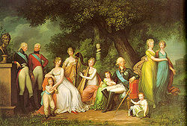
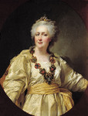
Детство , воспитание Александра I
Старший сын Павла I. Родился 12 (23) декабря 1777 в Санкт-Петербурге. По воле своей бабушки Екатерины II получил образование в духе просветителей 18 в.
Вырос при интеллектуальном дворе Екатерины Великой;
Отец передал ему своё пристрастие к военному параду и научил его совмещать душевную любовь к человечеству с практической заботой о ближнем.
Семья Павла
Екатерина II

Slide 11
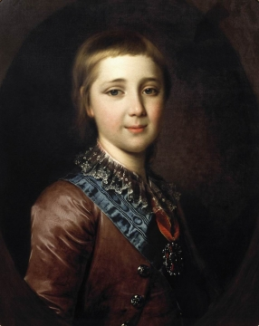
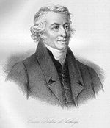
Воспитание, детство Александра
Воспитатель-швейцарец-якобинец Фредерик Сезар Лагарп ознакомил его с принципами
гуманности Руссо,
военный учитель
Николай Салтыков с традициями
русской аристократии
Юный Александр
Лагарп

Slide 12
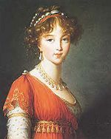
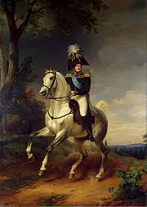
Восшествие на престол
В половине первого ночи 12 марта 1801 года граф П.А. Пален
сообщил Александру об убийстве отца.
В первые дни правления Александр
вернул на службу всех ранее уволенных Павлом,
снял запрещение на ввоз различных товаров и продуктов в Россию
объявил амнистию беглецам, восстановил дворянские выборы .
восстановил действие Жалованной грамоты дворянству и Жалованной грамоты городам,
ликвидировал тайную канцелярию
Елизавета Алексеевна
Жена Александра
Александр I

Slide 13
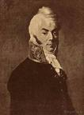
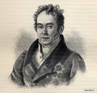
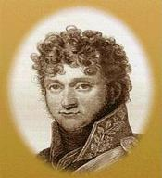
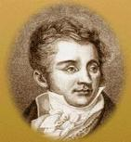
деятельность негласного комитета
вокруг Александра сложился круг единомышленников , «кружок молодых друзей». Они были сторонниками идей просвещенного абсолютизма, мечтали о реформах и переменах.
Это были В.П.Кочубей – молодой дипломат.
знатный польский князь А.А.Чарторыйский;
П.А.Строганов - сын одного из богатейших людей России
его двоюродный брат Н.Н.Новосильцев
Кочубей
Новосильцев
Строганов
Чарторыйский

Slide 14
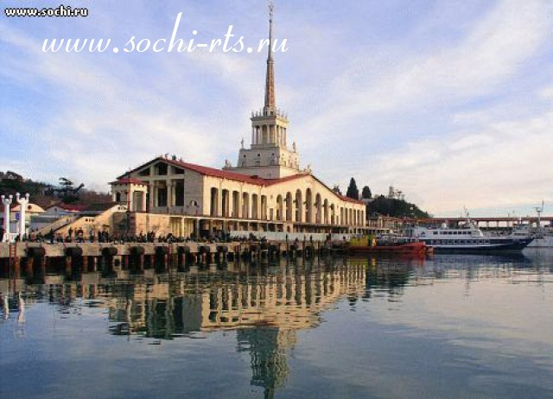
Негласный комитет
. Кочубей был назначен членом Государственного совета, стал первым министром внутренних дел России .
Новосильцев Николай -
один из ближайших сподвижников Александра I . попечитель Санкт-Петербургского учебного округа, президент Академии наук.

Slide 15
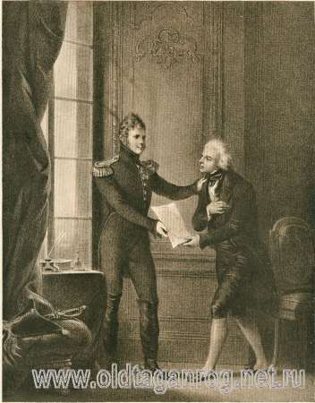
«указ о вольных хлебопашцах»
«Указ о вольных хлебопашцах» от 20 февраля 1803 года — законодательный акт российского императора Александра I, по которому помещики получили право освобождать крепостных крестьян поодиночке и селениями с обязательным наделением землей. За свою волю крестьяне выплачивали выкуп или исполняли повинности.

Slide 16
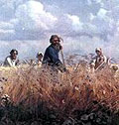
«Указ о вольных хлебопашцах»
«1.Если кто из помещиков пожелает отпустить … крестьян своих …на волю, и вместе с тем утвердить им участок земли… имеет представить их при прошении к министру внутренних дел для рассмотрения … тогда предъявятся сии условия в Гражданской палате и запишутся у крепостных дел со взносом узаконенных пошлин.
2…если крестьянин, или и целое селение не исполнит своих обязательств: то возвращается помещику с землею и семейством его во владение по прежнему.»

Slide 17
Учреждение министерств
8 (20) сентября 1802 г. на основании Манифеста Александра I «Об учреждении министерств» вместо существовавших ранее коллегий в России было образовано 8 министерств

Slide 18
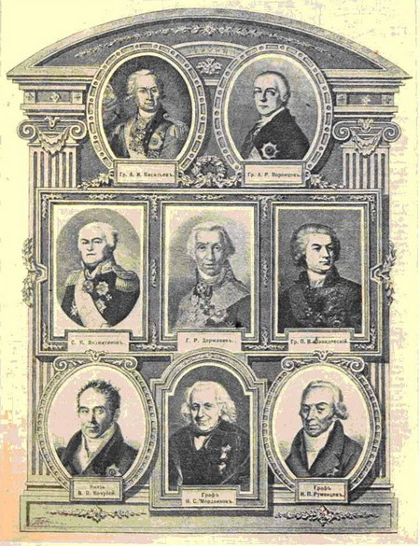
Учреждение министерств:
Портреты первых российских министров. Гравюра из журнала "Нива" к столетию учреждения министерств в России.
-военно-сухопутных сил,
-военно-морских сил,
-иностранных дел,
-юстиции,
-коммерции,
-народного просвещения,
-финансов ,
- внутренних дел.

Slide 19
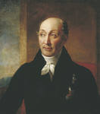
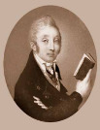
Сперанский стал настоящей находкой для молодых аристократов. В 1808 году он работал по 18-19 часов в сутки: вставал в пять утра, писал, в восемь принимал посетителей, после приема ехал во дворец. Вечером опять писал. Не имевший себе равных в тогдашней России по искусству составления канцелярских бумаг Сперанский неизбежно стал правой рукой своего нового начальника.

Slide 20
Деятельность М.М. Сперанского (1772-1839 гг)
1809 г
1809 г.
Проекты реформ государственной власти
Документ «Введение к уложению государственной власти
Предложение ввести в основу государственного устройства принцип разделения властей на законодательную, исполнительную ,судебную
Notes:
Предложение ввести в основу государственного устройства принцип разделения властей на законодательную, испольнительную и судебную

Slide 21
проект
император
Государственный совет - законосовещательный орган при императоре
Правительствующий сенат+министерства
Государственная
дума
Судебный
сенат
Губернская дума
Губернский суд
Губернское управление
Окружное управление
Окружная дума
Окружной суд
Волостная дума
Волостной суд
Волостное управление

Slide 22
Предлагал установить деление общества на три сословия
дворянство
Среднее сословие
(купцы, мещане,
Государственные крестьяне)
Народ рабочий
(крепостные, дом.слуги, и рабочие)
Обладали избирательными правами
1810 году утвержден
Государственный совет из 35 человек
Назначенных императором
Но весь комплекс реформ не был осуществлен
Из-за
Нерешительности императора
Итог:
Опала и ссылка
Сперанского
В 1812 году
Notes:
П

Slide 23
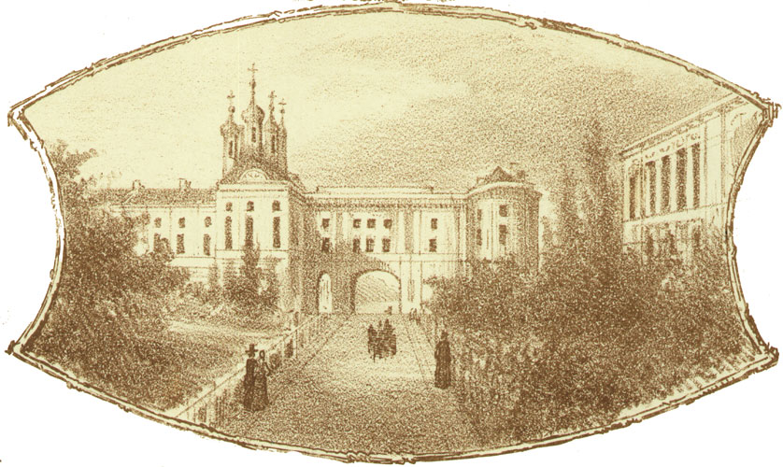
Реформы в области образования
В 1803 г. было издано новое положение об устройстве учебных заведений на основе принципов бессословности (приходские одноклассные, уездные училища, гимназии и университеты).
Министр, при нем — Училищный совет (попечители округов или их представители).
Во главе округа — университет, методически руководивший всеми учебными заведениями учебного округа.
В каждом учебном округе — гимназия. Директор гимназии одновременно являлся и главой уездных училищ губернии.
В каждом уездном городе — уездное училище с его начальником — смотрителем училища.

Slide 24
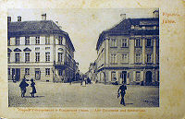
Дерптский университет
Казанский университет
в 1802-1804 гг. были открыты Дерптский, Виленский, Харьковский, Казанский университеты. В 1804 году в Петербурге основан Главный педагогический институт, преобразованный в 1819 году в университет. Официальное открытие университета состоялось в 1820 году. Он разместился в бывшем здании Двенадцати коллегий, построенном на Васильевском острове еще при Петре I.

Slide 25
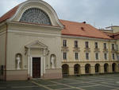
Харьковский университет
Виленский университет
По Уставу все университеты получили значительную автономию: право выбирать ректора и профессоров, собственный суд, невмешательство административных властей и полиции в дела университета и возможность самостоятельно решать свои хозяйственные вопросы. В том же 1804 году был издан достаточно либеральный по характеру «Устав о цензуре». Важно отметить, что теперь в учебные заведения могли быть приняты представители всех сословий.

Slide 26
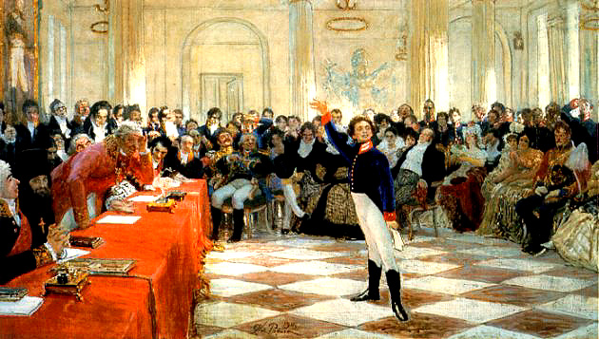
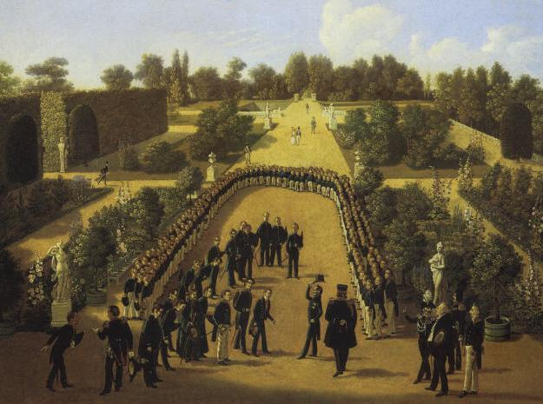
Царскосельский лицей
Лицей был основан по распоряжению императора Александра I в 1810 году Он предназначался для обучения дворянских детей. Программа была разработана М.М.Сперанским . В лицей принимались дети 10-12 лет; прием осуществлялся каждые три года. Лицей был открыт 19 октября 1811 г.

Slide 27
Выводы :
Страшная насильственная смерть отца, оказалась на совести молодого императора. последствия молчаливого соучастия Александра в отцеубийстве очевидны : половинчатость, незавершенность реформ, нерешительность во внутренней политике делала его правителем « слабым и лукавым»

Slide 28
Список интернет -ресурсов
www.hrono.info
www.hrono.ru
ru.wikipedia.org/wiki
www.biografii.ru
www.ruscadet.ru
slovari.yandex.ru
his95.narod.ru
doscepsis.ru
www.emc.komi.com

Slide 29
www.vipstudent.ru
www.oboznik.ru
www.prlib.ru
www.hist.msu.ru
www.history.ru
ru.wikisource.org
/ruwiki dic.academic.ru

